Slide 1

აჭარის არ უმაღლესი საბჭოს წევრი – ილია ვერძაძე
ერთი წლის ანგარიში ამომრჩეველს

Slide 2

ფრაქცია "ქართული ოცნება-მაჟორიტარების" თავმჯდომარის რანგში ილია ვერძაძემ გამართა ფრაქციის ხუთი სხდომა სხვადასხვა პოლიტიკურ საკითხებთან დაკავშირებით.

Slide 3
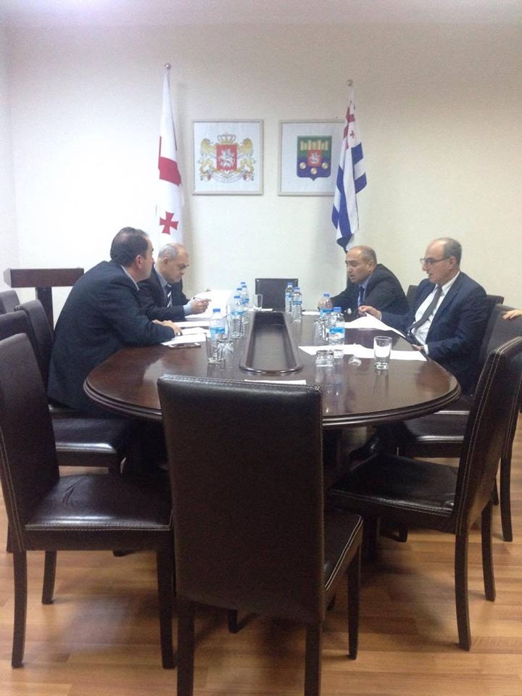
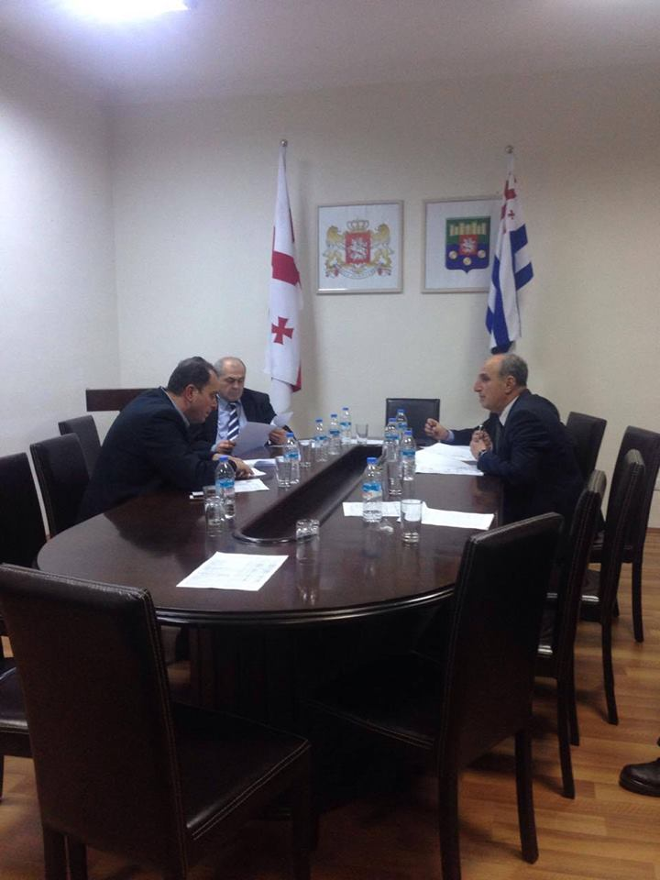
27 დეკემბერს გაიმართა ფრაქცია „ქართული ოცნება - მაჟორიტარების“ სხდომა, სადაც განხილულ იქნა უმაღლესი საბჭოს მაჟორატარი დეპუტატების წარმომადგენლების ორგანიზაციული და მატერიალურ-ტექნიკური უზრუნველყოფის საკითხი.

Slide 4
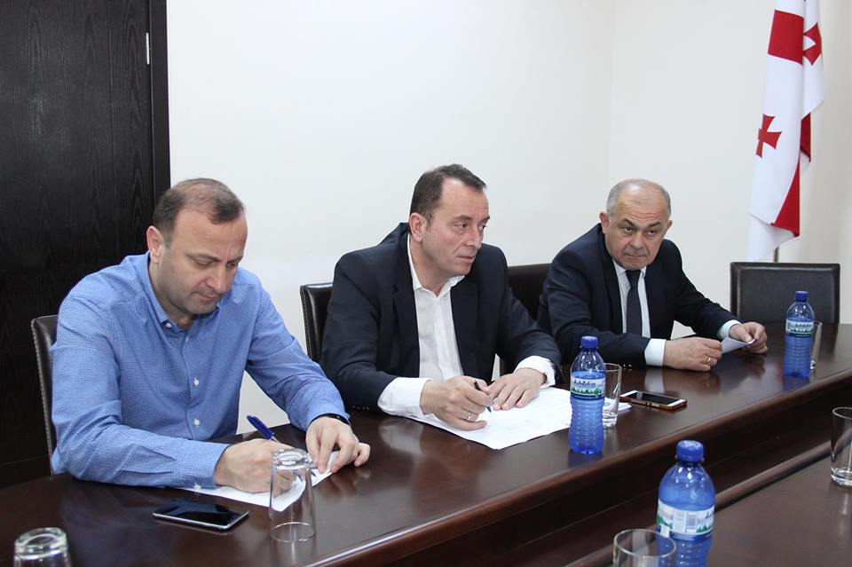
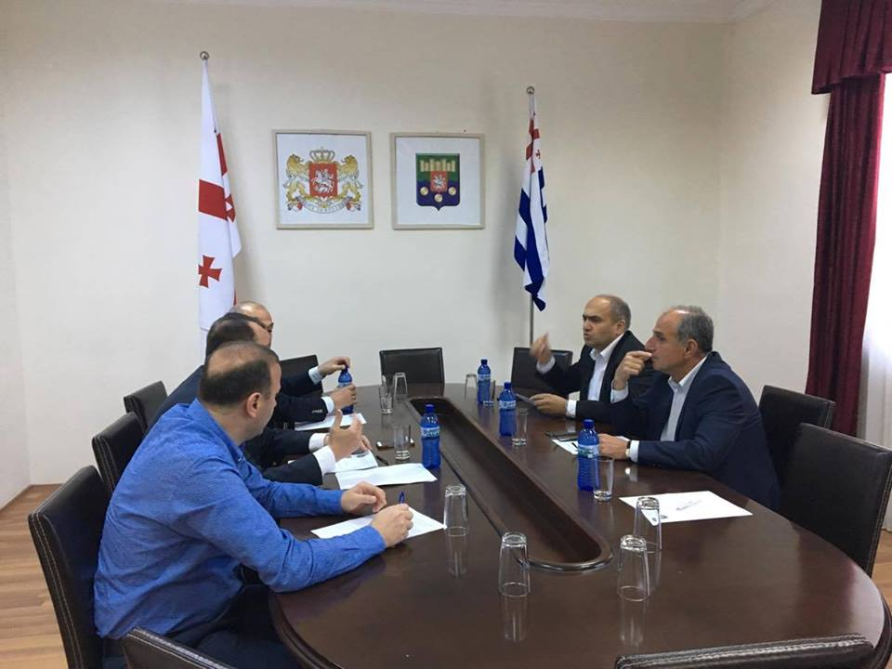
25 მაისს აჭარის არ უმაღლეს საბჭოში გაიმართა ფრაქცია "ქართული ოცნება - მაჟორიტარების" სხდომა, სადაც დღის წესრიგით გათვალისწინებულ საკითხებთან ერთად, განხილულ იქნა რეგიონში არსებული პოლიტიკური სიტუაცია.

Slide 5

ფრაქცია "ქართული ოცნება - მაჟორიტარების" მიერ უმაღლეს საბჭოში ინიცირებისათვის მომზადებულია კანონპროექტი ”აჭარის არ -ში სოციალური დახმარების დამატებითი დაფინანსების შესახებ”.

Slide 6


2017 წლის 03 ოქტომბერს ჩატარდა ფრაქციის სხდომა. განხილულ იქნა 2018 წლის აჭარის რესპუბლიკური ბიუჯეტის პრიორიტეტები და პროგრამები.

Slide 7
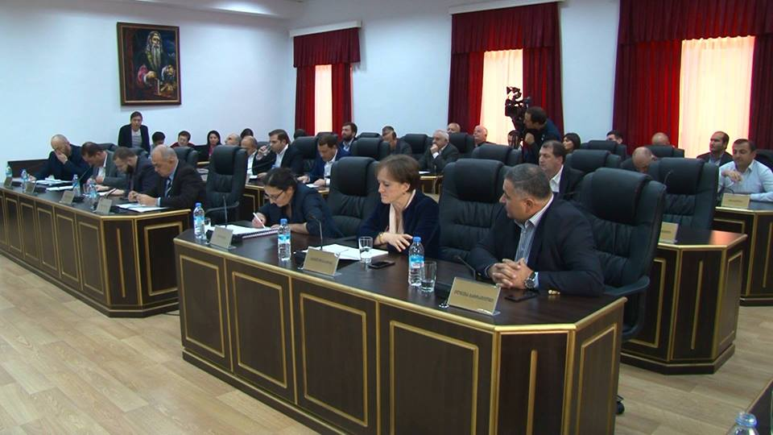
ფრაქცია "ქართული ოცნება-მაჟორიტარების" თავმჯდომარის ინიცირებით იქნა მიღებული დადგენილება – „აჭარის ავტონომიური რესპუბლიკის უმაღლესი საბჭოს მაჟორიტარი წევრის ამომრჩევლებთან ურთიერთობის გაუმჯობესების ღონისძიებათა შესახებ“.

Slide 8
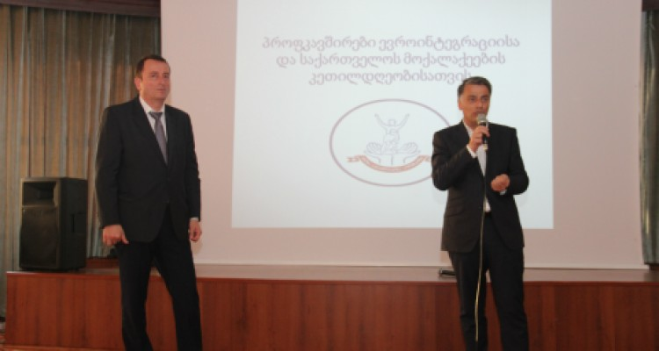
ილია ვერძაძის ჩართულობით აჭარაში „სოციალური პარტნიორობის სამმხრივი კომისია“ შეიქმნა, რომლის მიზანი და ამოცანა სოციალური პარტნიორობის განვითარება, დასაქმებულებს, დამსაქმებლებსა და მთავრობას შორის სოციალური დიალოგის წარმართვის ხელშეწყობაა.

Slide 9
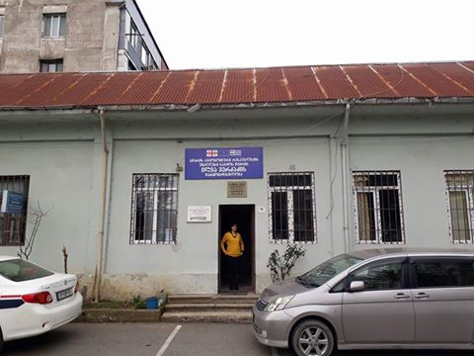
2017 წლის თებერვლიდან აქტიური მუშაობა დაიწყო აჭარის არ უმაღლესი საბჭოს წევრის - ილია ვერძაძის წარმომადგენლობამ, ბათუმში ჯავახიშვილის ნომერ 70-ში. წარმომადგენლების მიერ მოქალაქეებისა და მათი განცხადებების მიღება შესაძლებელია ნებისმიერ სამუშაო დღეს, ხოლო დეპუტატი ყოველ პარასკევს 17:00 საათიდან პირადად იღებს მოქალაქეებს.

Slide 10
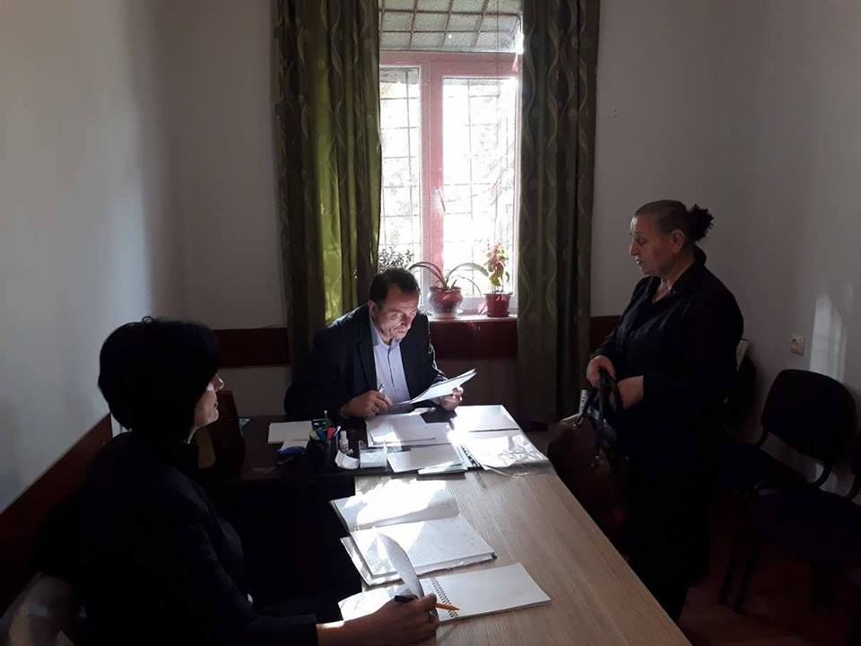
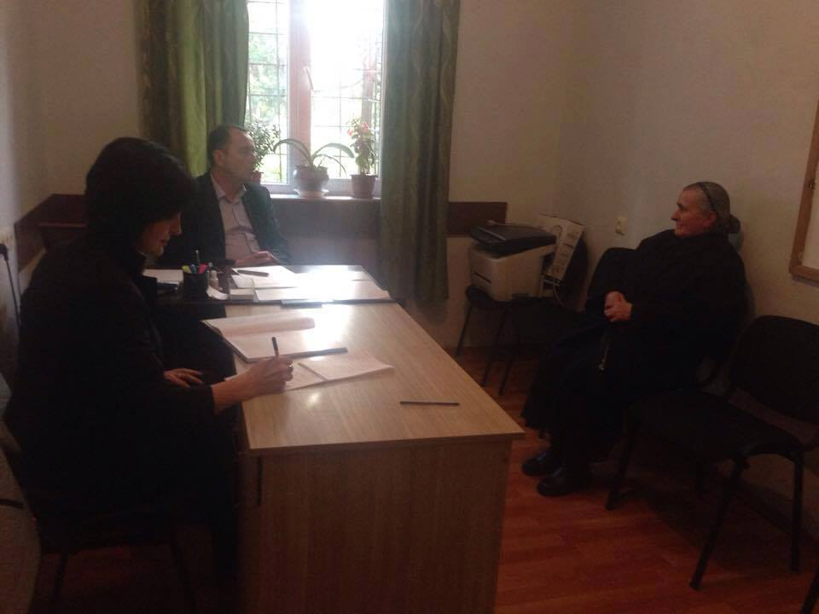
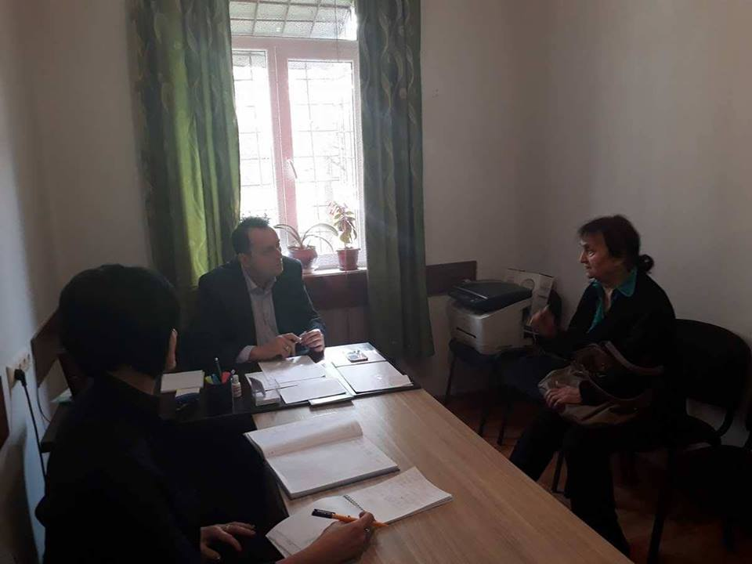
წარმომადგენლობის გახსნის დღიდან დღემდე, სულ შემოსულია მოქალაქეთა 73 განცხადება, ამ დროისთვის 64 საკითხი უკვე დასრულებულია, ხოლო დარჩენილ საკითხებთან დაკავშირებით მიმდინარეობს საქმისწარმოება.

Slide 11
წარმომადგენლობაში შემოსული განცხადებები თვეების მიხედვით

Slide 12
წარმომადგენლობაში შემოსული განცხადებები პრობლემატური საკითხების მიხედვით
სოციალური – 23 განცხადება;
ჯანდაცვა - 8 განცხადება;
იურიდიული კონსულტაცია –23;
ინფრასტრუქტურა – 12;
დასაქმება – 6 განცხადება.

Slide 13
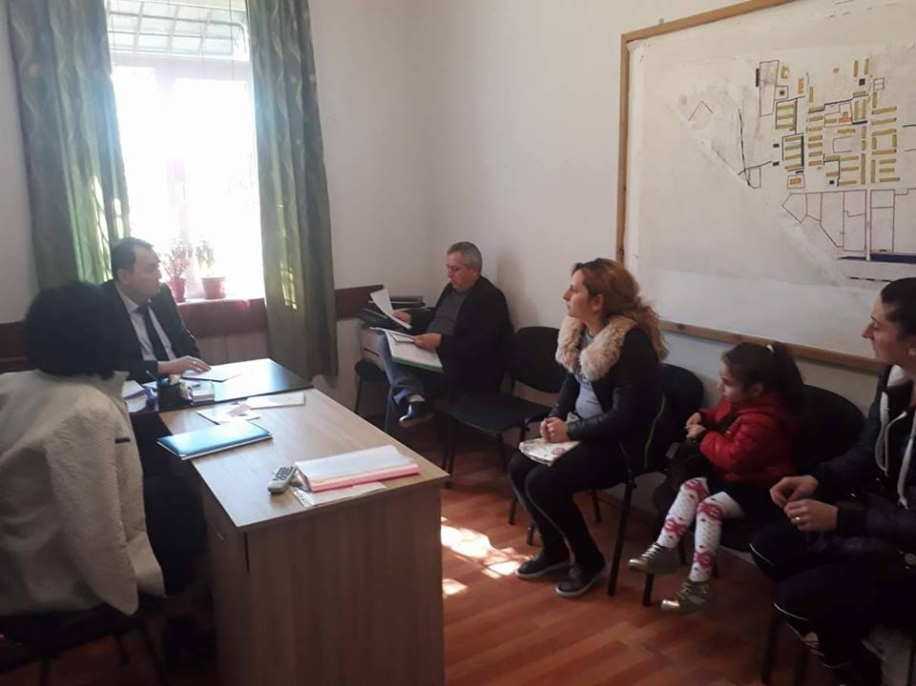
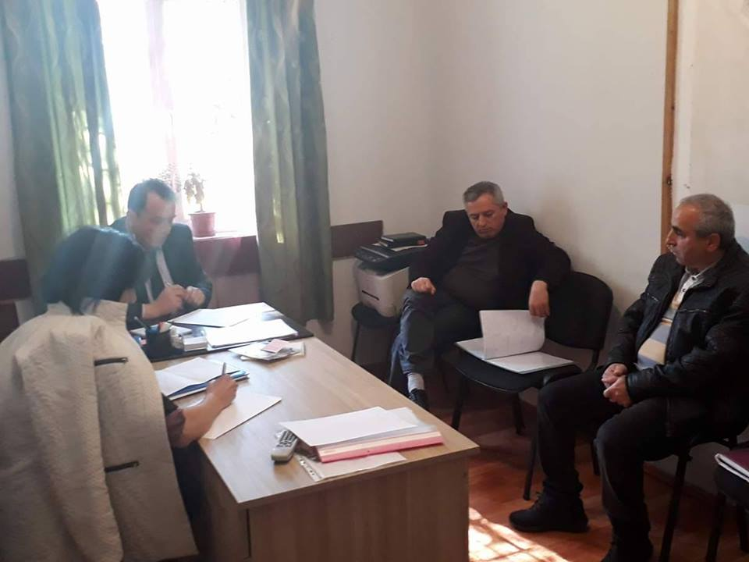
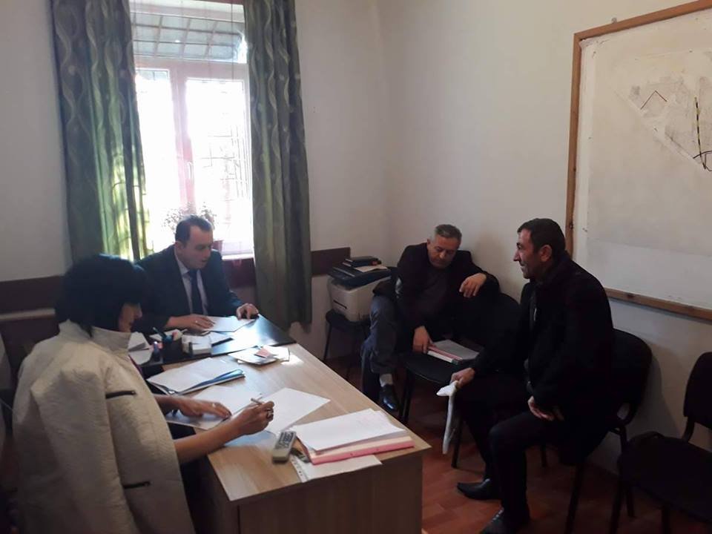
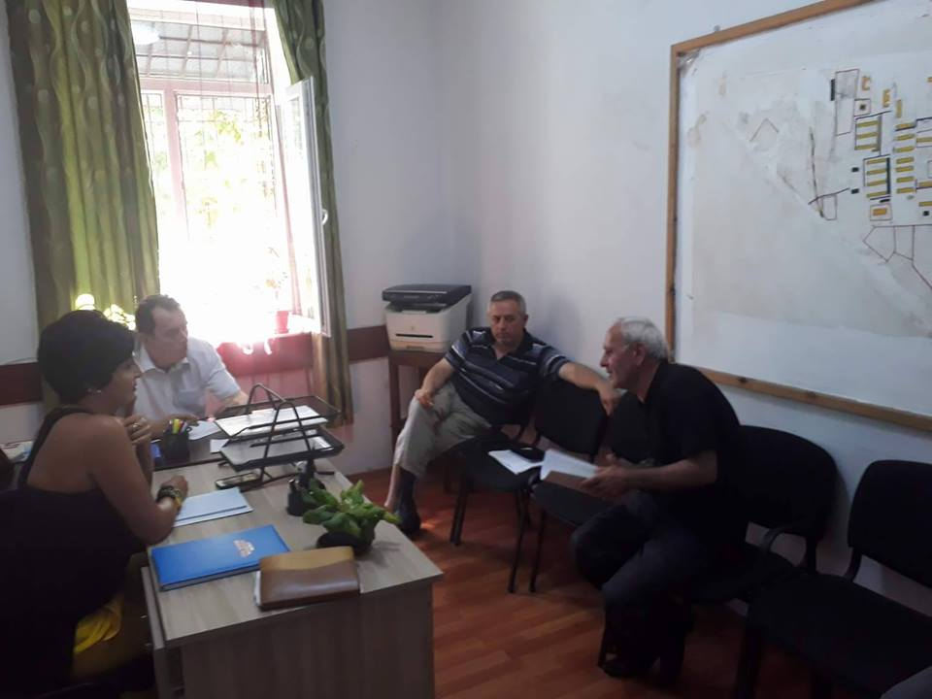

Slide 14
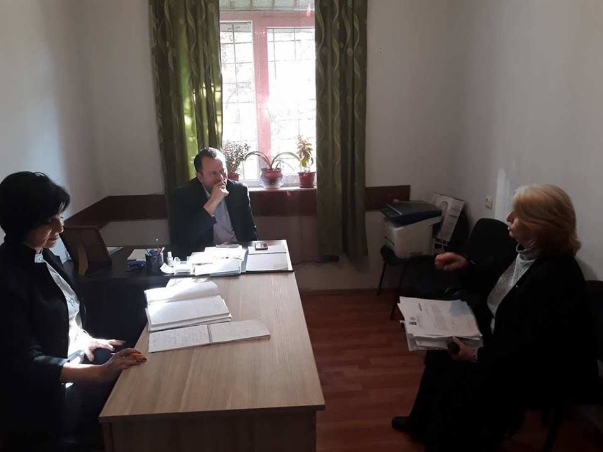
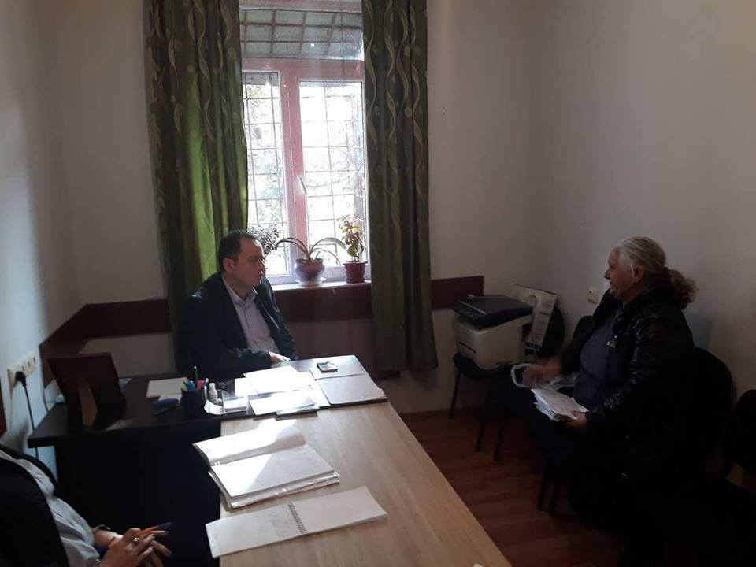
ილია ვერძაძის წამომადგენლობა, მოქალაქეების დახმარების მიზნით აქტიურად თანამშრომლობს ბათუმის მერიასთან, სოციალური მომსახურეობის სააგენტოსა და სხვა სამსახურებთან.

Slide 15
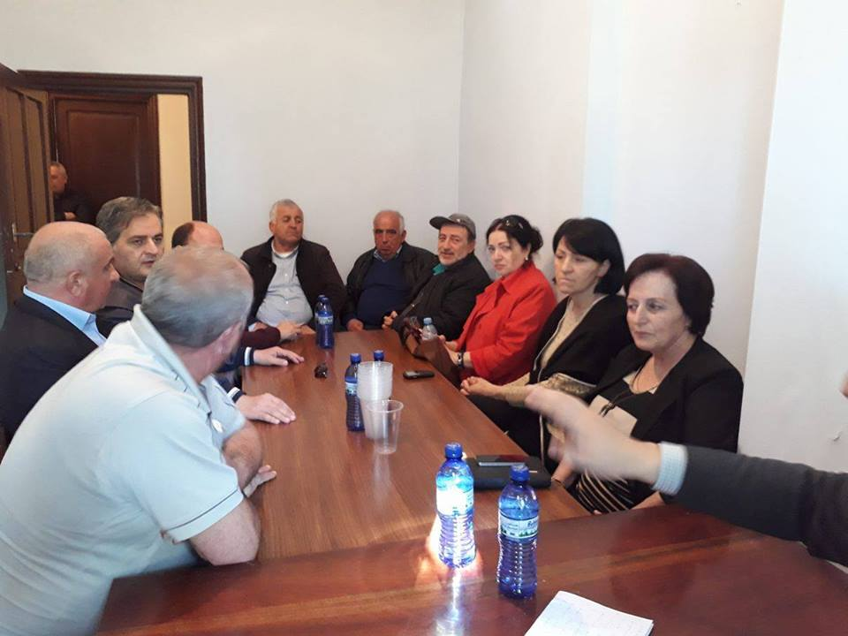
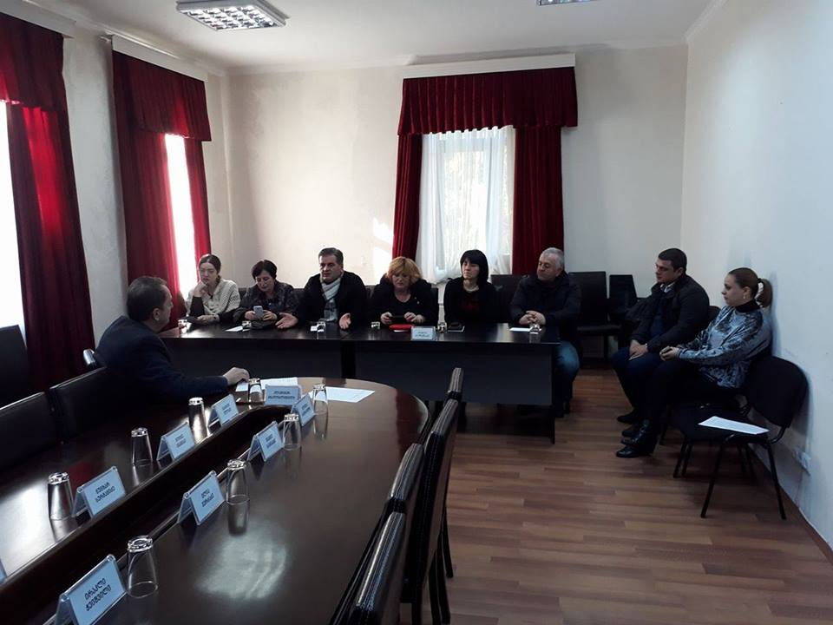
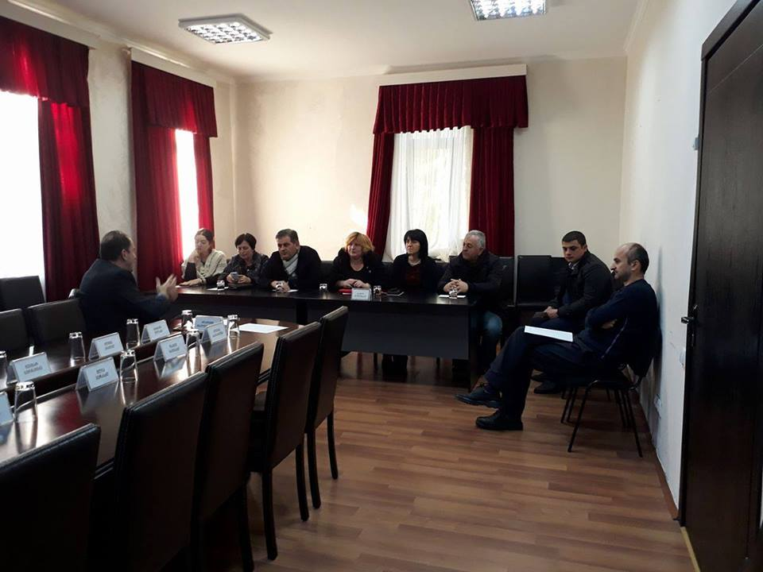
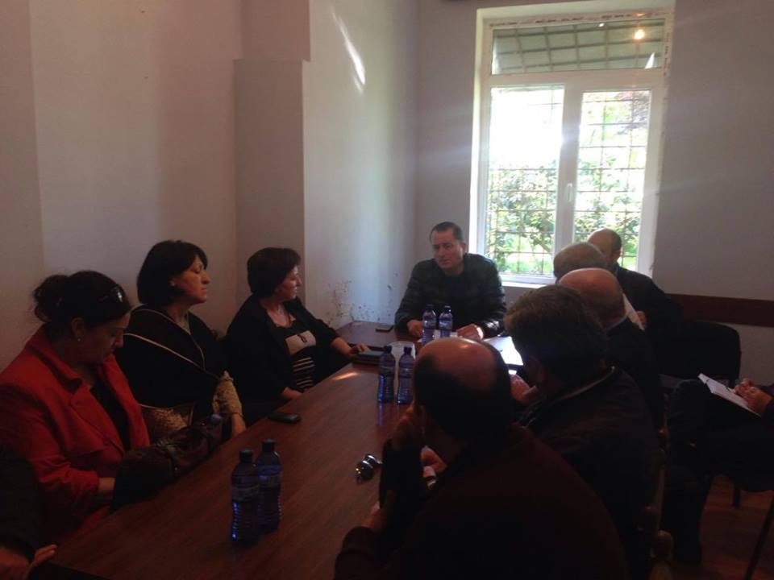
ფრაქციის თავმჯდომარის რანგში, ილია ვერძაძე რეგულარულად ატარებს სამუშაო თათბირებს ფრაქციის აპარატის თანამშრომლებთან.

Slide 16
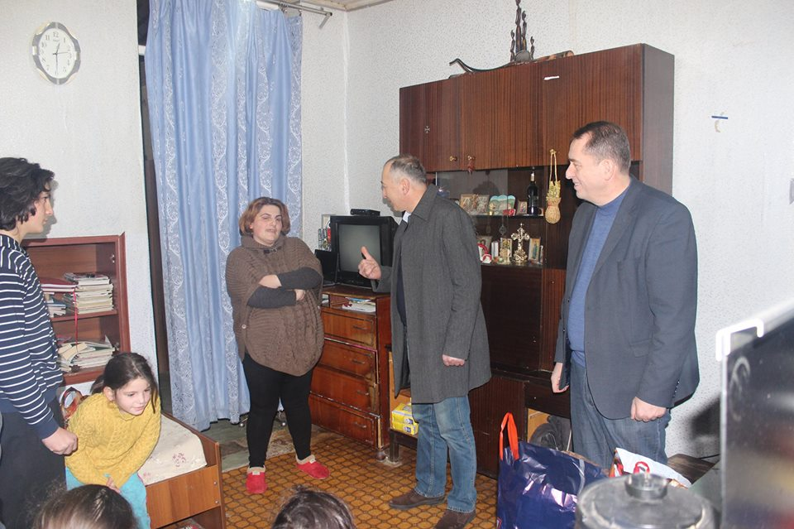
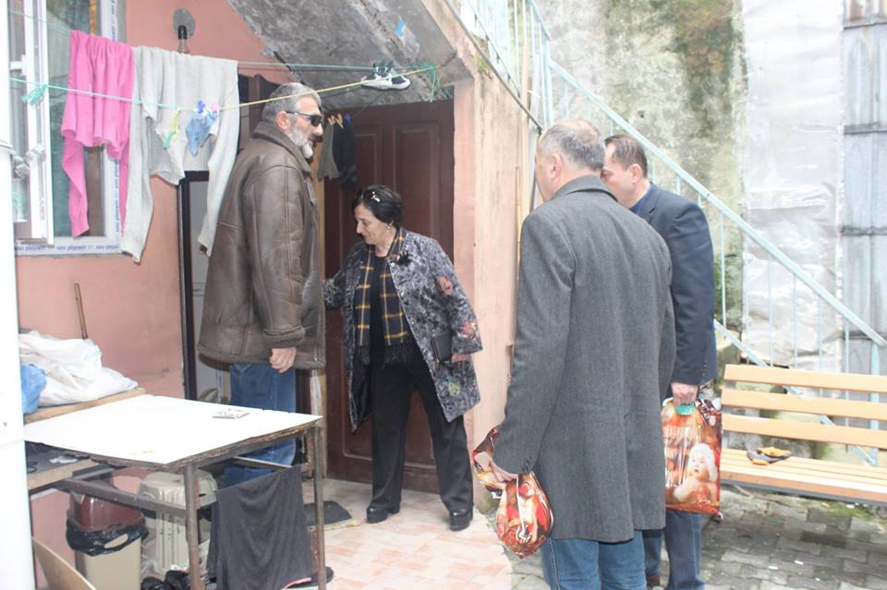
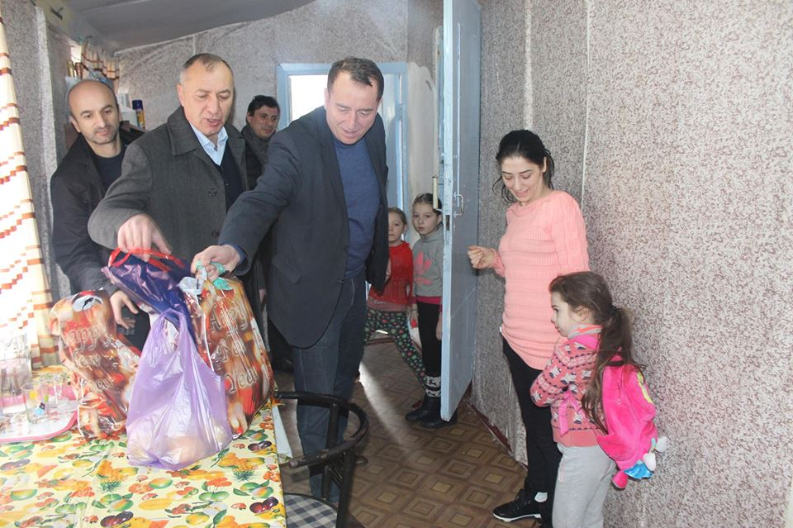
ბათუმის მაჟორიტარები საქართველოს პარლამენტსა და აჭარის არ უმაღლეს საბჭოში, ნუკრი ბეჟანიძე და ილია ვერძაძე წინასაახალწლოდ ბათუმში მცხოვრებ სოციალურად დაუცველ ოჯახებს ეწვივნენ და დამდეგი 2017 წელი მიულოცეს. დეპუტატებმა უმწეოებს ტკბილეული და საახალწლო საჩუქრები გადასცენ.

Slide 17
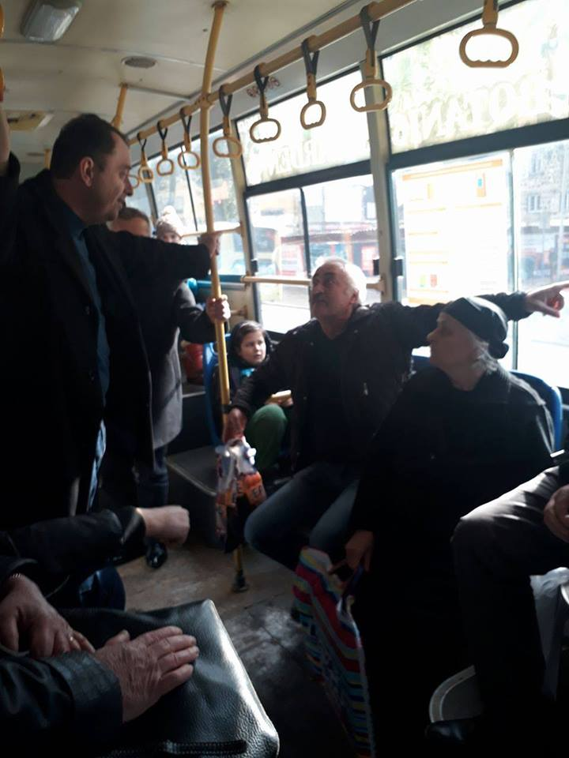
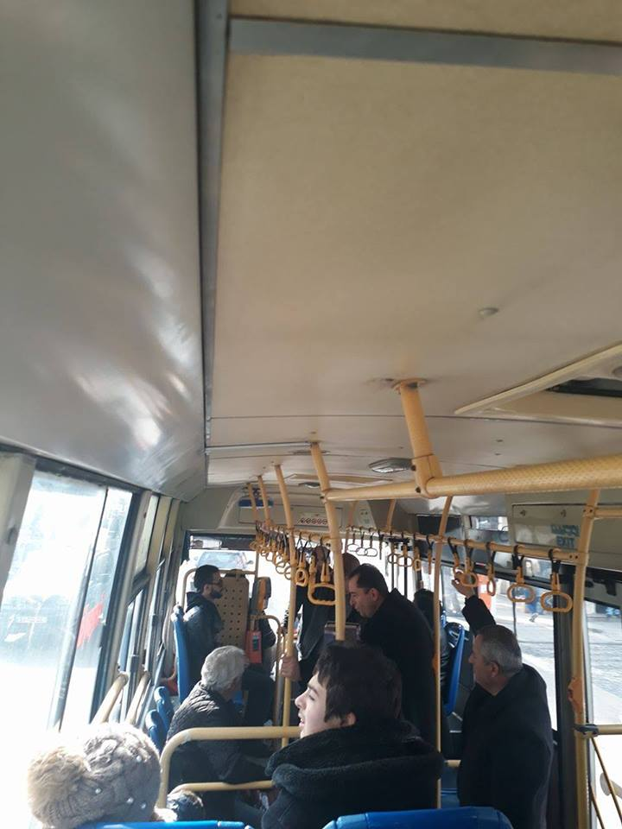
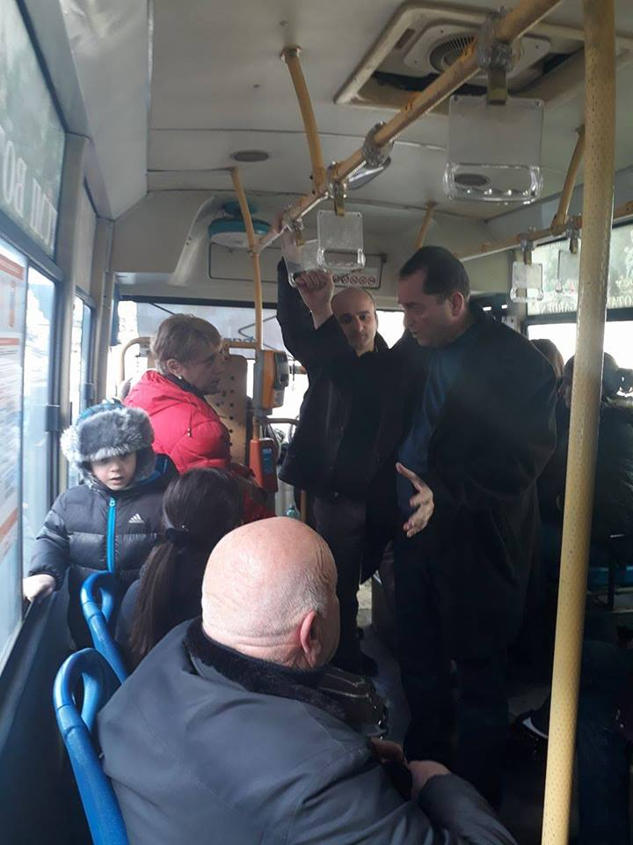
22 თებერვალს ილია ვერძაძე ბათუმელების პრობლემებსა და შეხედულებებს მუნიციპალურ ტრანსპორტში მგზავრობის დროს გაეცნო.

Slide 18
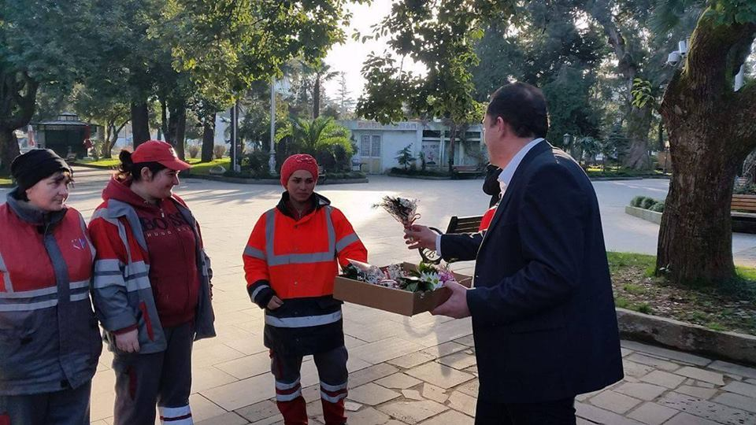
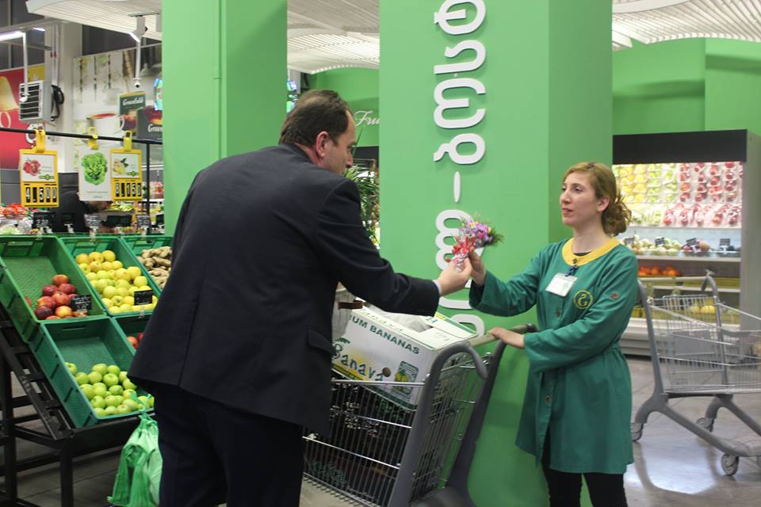
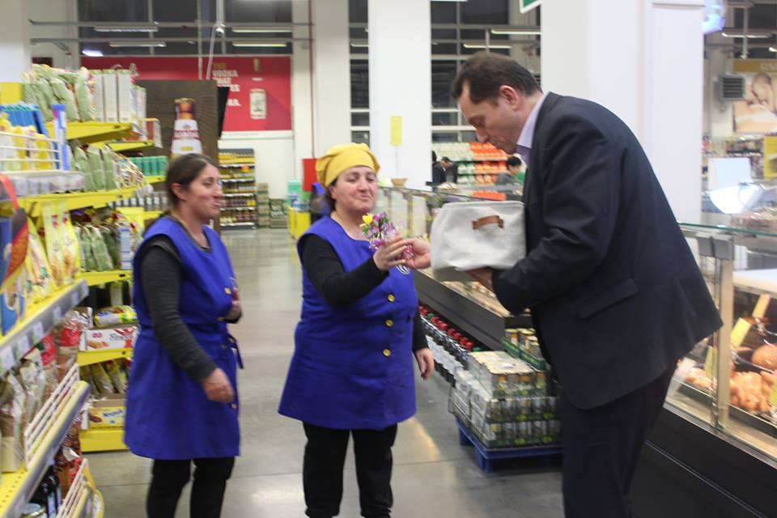
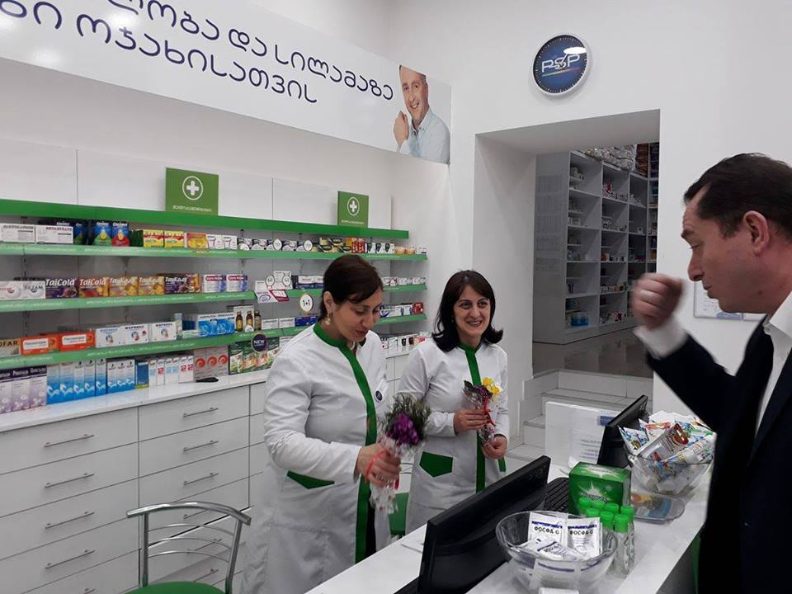
აჭარის უმაღლეს საბჭოს წევრმა ილია ვერძაძემ, აჭარის პროფკავშირების გაერთიანების თანამშრომლებთან ერთად 8 მარტი რეგიონში დასაქმებულ ქალბატონებს მიულოცა.

Slide 19
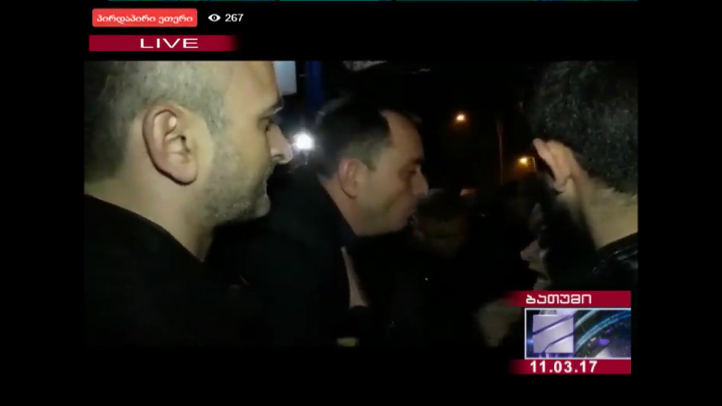
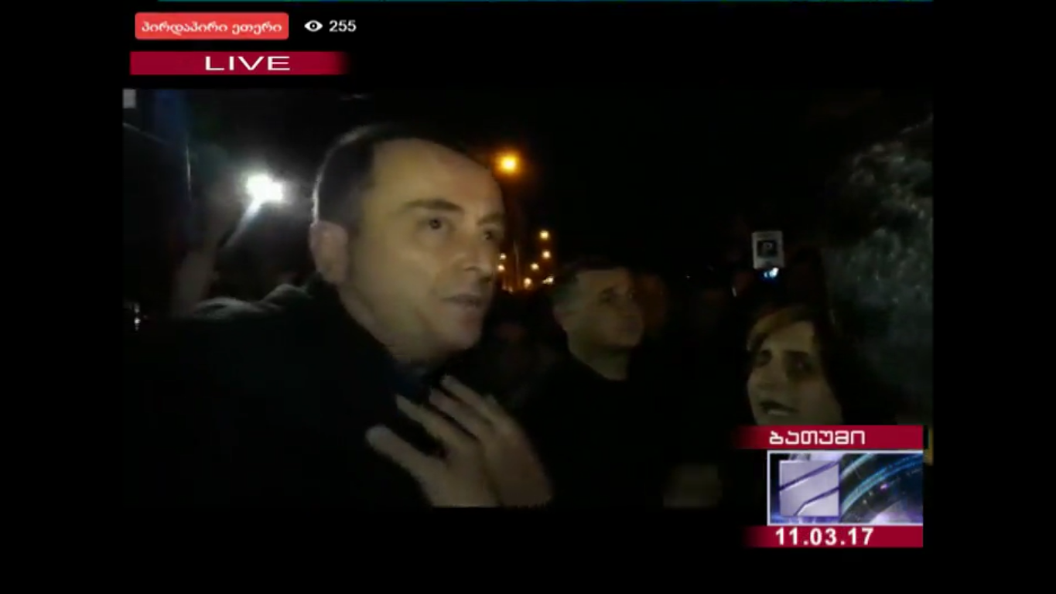
ილია ვერძაძე – ბათუმი, 11-12 მარტს განვითარებული მოვლენები.

Slide 20
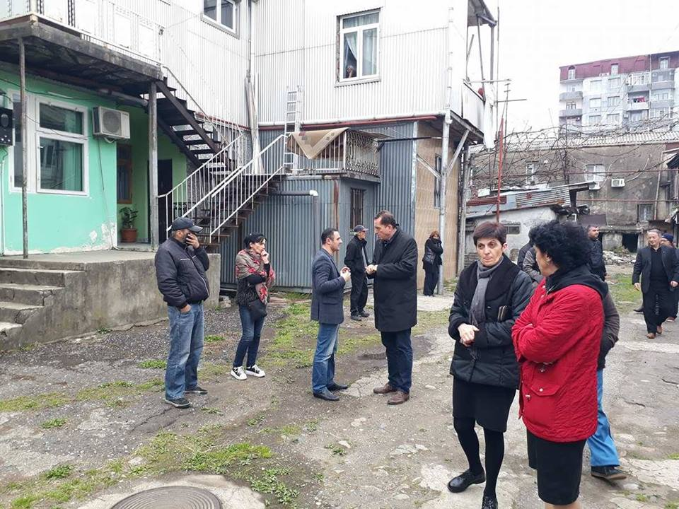
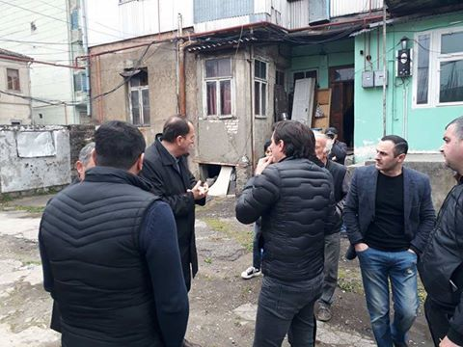
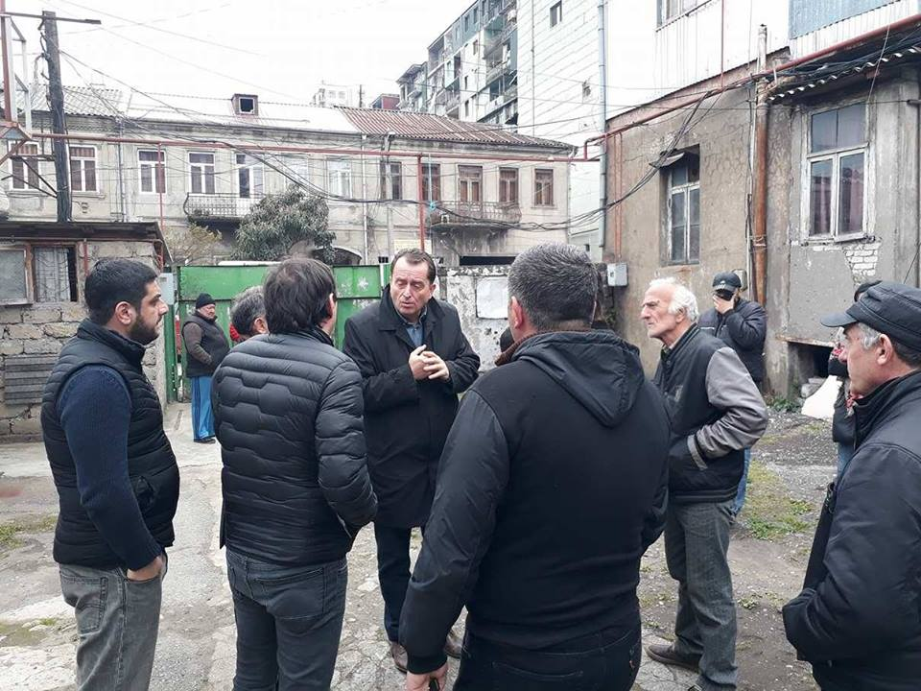
პირველ აპრილს ილია ვერძაძე ქ. ბათუმში ვ. ფშაველას 51 ნომერში მცხოვრებ მოსახლეობას შეხვდა და მათი პრობლემები მოისმინა.

Slide 21
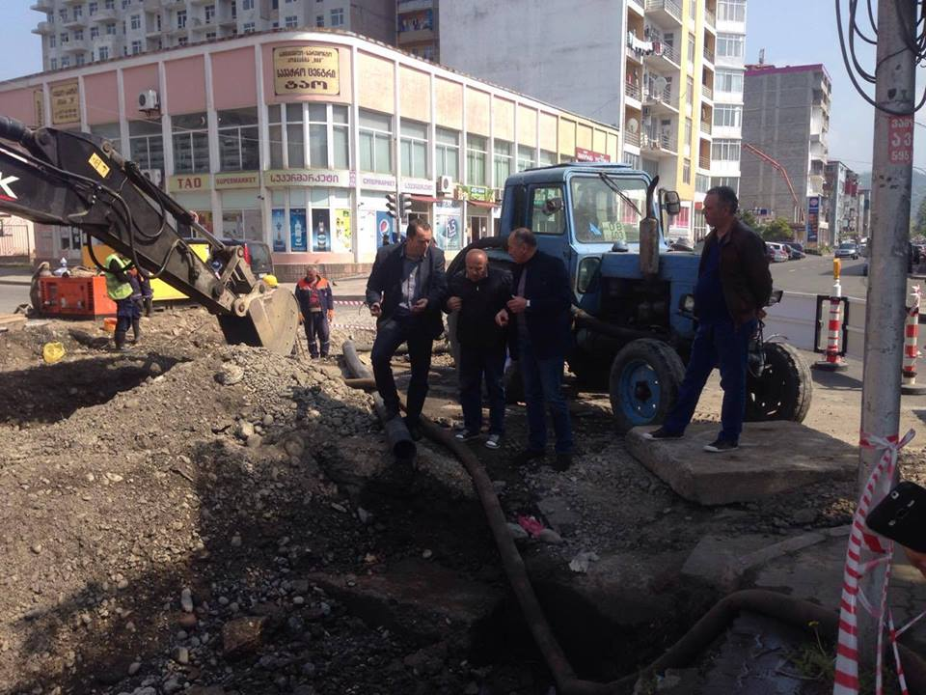
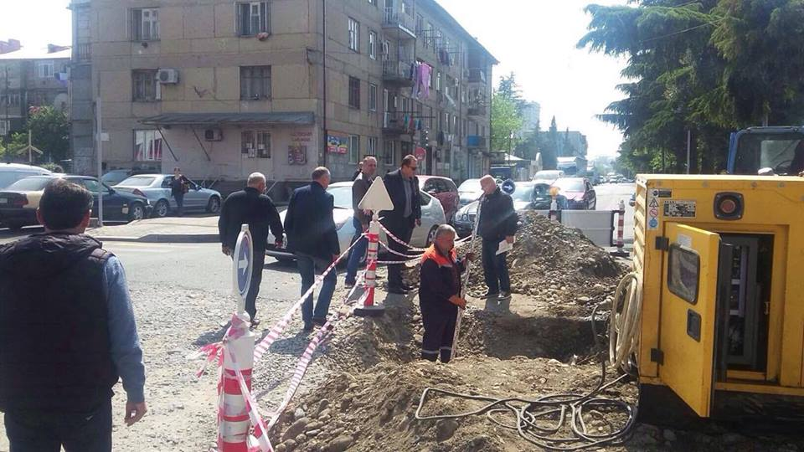
12 მაისს ილია ვერძაძე, საქართველოს პარლამენტის წევრ - ნუკრი ბეჟანიძესთან ერთად ქ. ბათუმში მიმდინარე სარეაბილიტაციო სამუშაოებს გაეცნო.

Slide 22
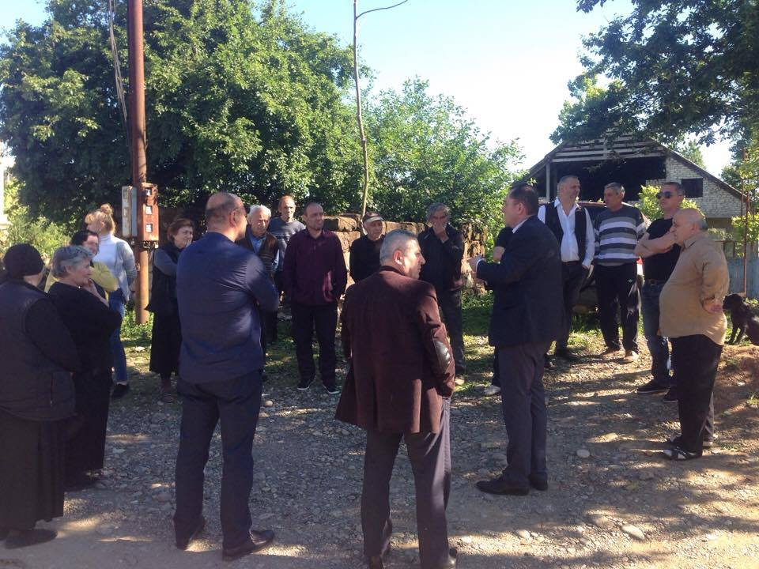
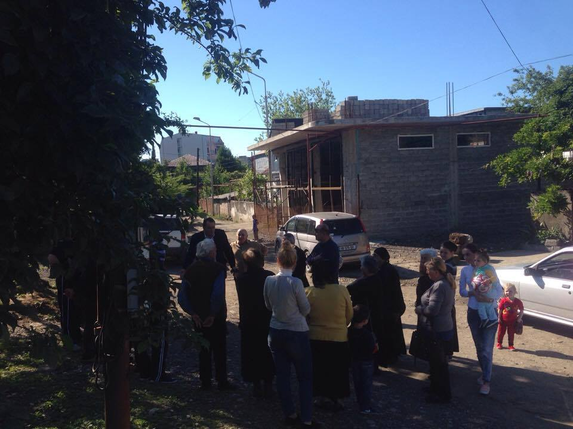
ილია ვერძაძე, საქართველოს პარლამენტის წევრ ნუკრი ბეჟანიძესა და მერის წარმომადგენელთან ერთად, ბათუმში მ. ვარშანიძის ქუჩაზე მცხოვრებ მოსახლეობას შეხვდა, სადაც დაისვა კონკრეტული პრობლემატური საკითხები, რომელთა მოსაგვარებლად კონკრეტული ნაბიჯები უკვე გადაიდგა.

Slide 23
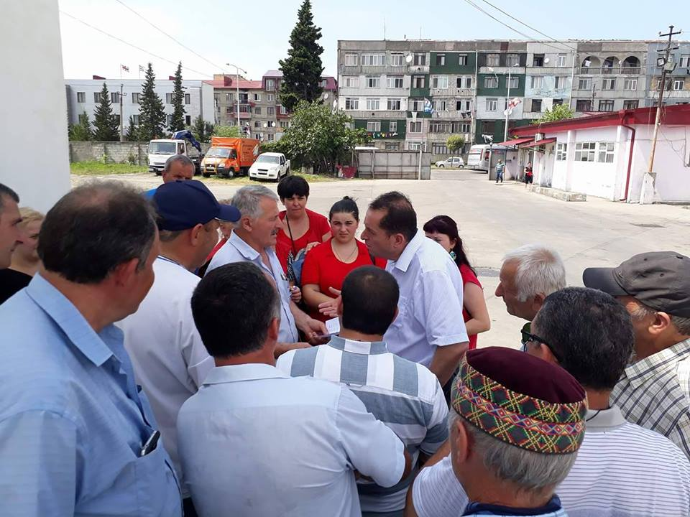
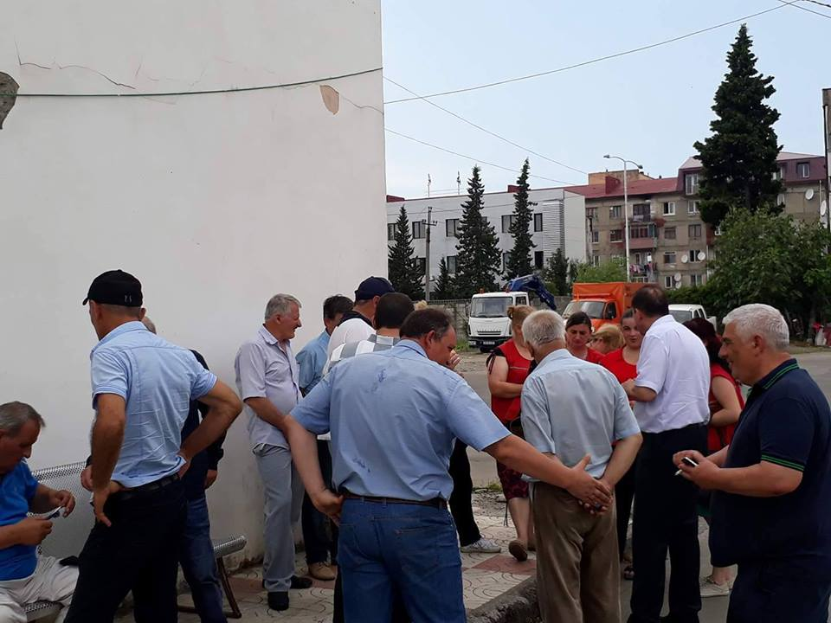
2017 წლის 4 ივლისს ილია ვერძაძე შპს "ბათუმის ავტონტრანსპორ 04 ივლისს ილია ვერძაძე შპს "ბათუმის ავტონტრანსპორტში" დასაქმებულ მძღოლებსა და კონდუქტორებს შეხვდა.ტ"-ში დასაქმებულ მძღოლებსა და კონდუქტორებს შეხვდა.

Slide 24
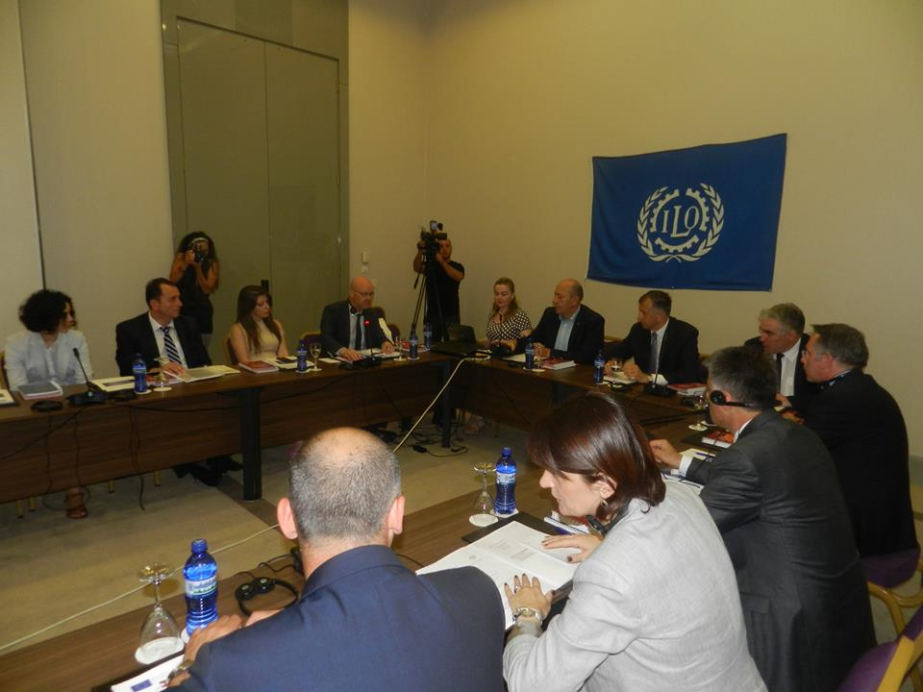
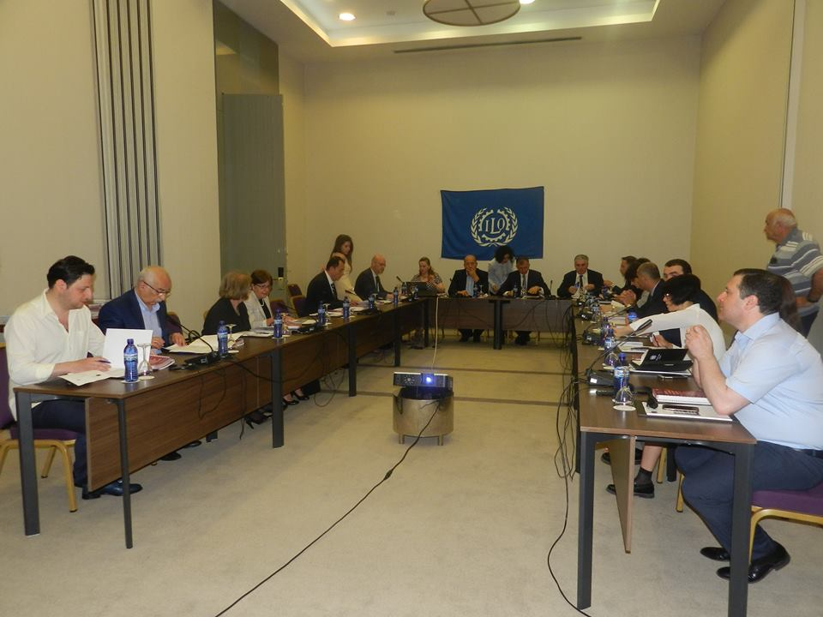
11 ივლისს ბათუმში, სასტუმრო "შერატონ"-ში სოციალური პარტნიორობის სამმხრივი კომისიის სხდომა ჩატარდა, რომელსაც აჭარის უმაღლესი საბჭოს წევრი ილია ვერძაძე დაესწრო.

Slide 25
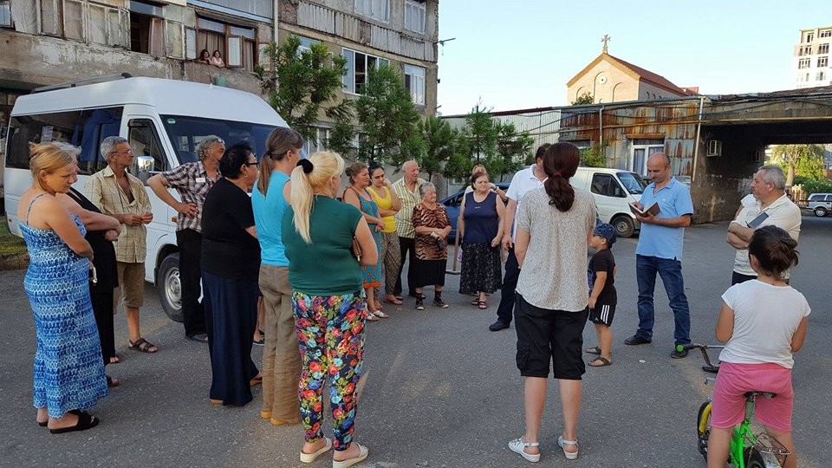
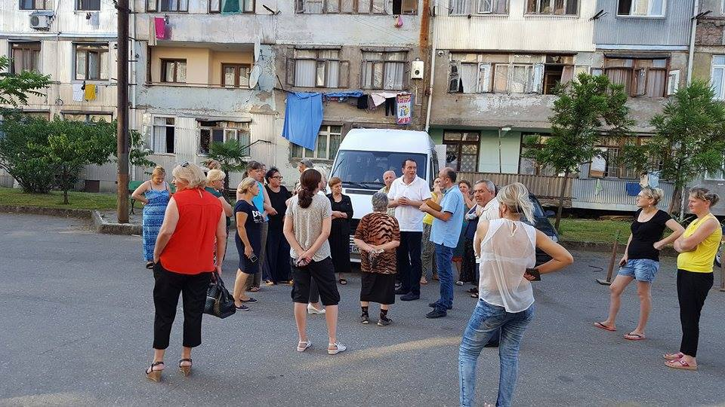
უმაღლესი საბჭოს წევრი ილია ვერძაძე, ფრაქცია "ქართული ოცნება-მაჟორიტარები"-ს აპარატის თანამშრომლებთან ერთად, ბათუმში ჯავახიშვილის ქუჩის ნომერ 70–სა და 70ა-ში მცხოვრებ მოსახლეობას შეხვდა.

Slide 26
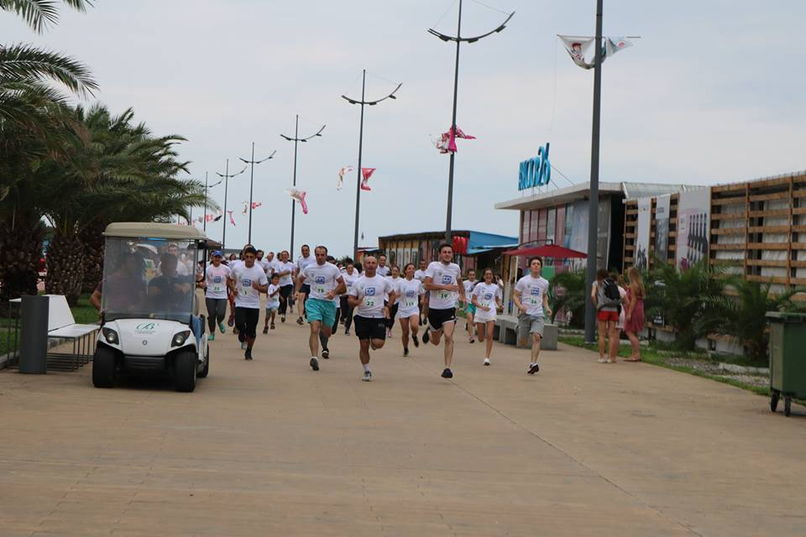
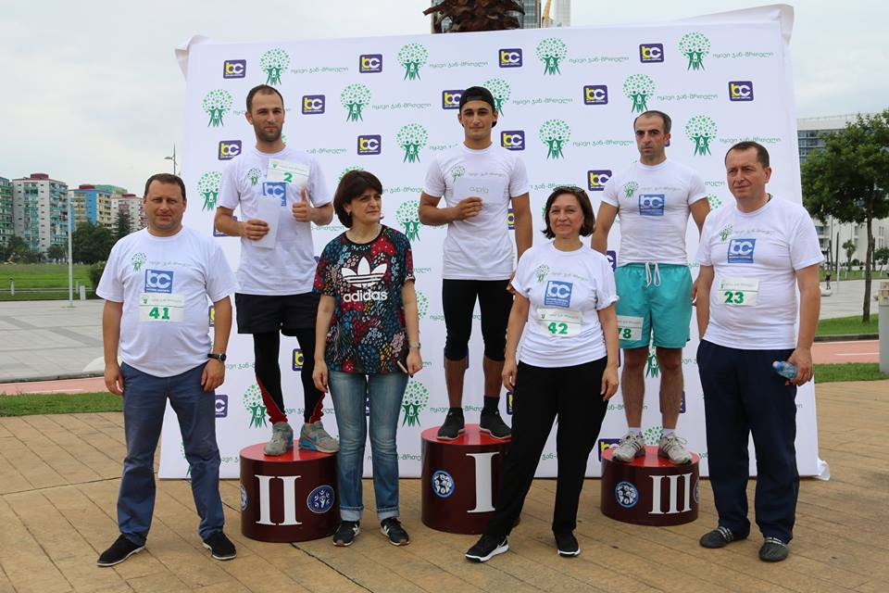
30 ივლისს, აჭარის ავტონომიური რესპუბლიკის უმაღლესი საბჭოს წევრებმა ვლადიმერ მგალობლიშვილმა და ილია ვერძაძემ აჭარის მთავრობის წარმომადგენლებთან ერთად ბათუმში, პარლამენტის წევრ ფატი ხალვაშის ინიციატივით გამართულ მარათონულ გარბენში მიიღეს მონაწილეობა.

Slide 27
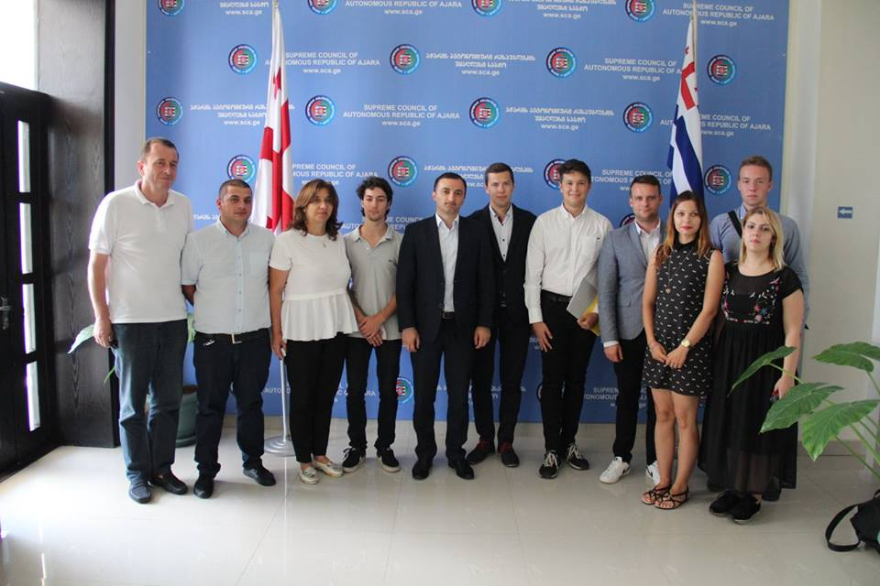
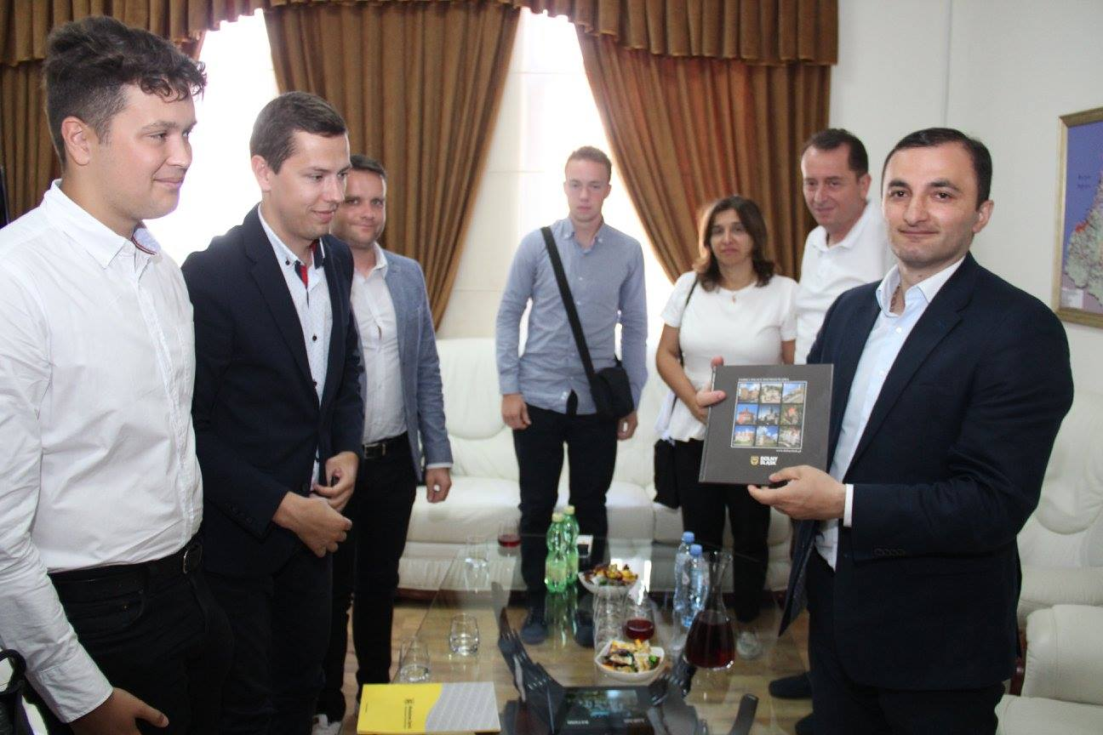
16 აგვისტოს, აჭარის არ უმაღლესი საბჭოს თავმჯდომარემ დავით გაბაიძემ და ფრაქცია „ქართული ოცნება-მაჟორიტარების“ თავმჯდომარემ ილია ვერძაძემ, აჭარის არ უმაღლეს საბჭოში, ქვემო სილეზიის ახალგაზრდული პარლამენტის წარმომადგენლებს უმასპინძლეს.

Slide 28
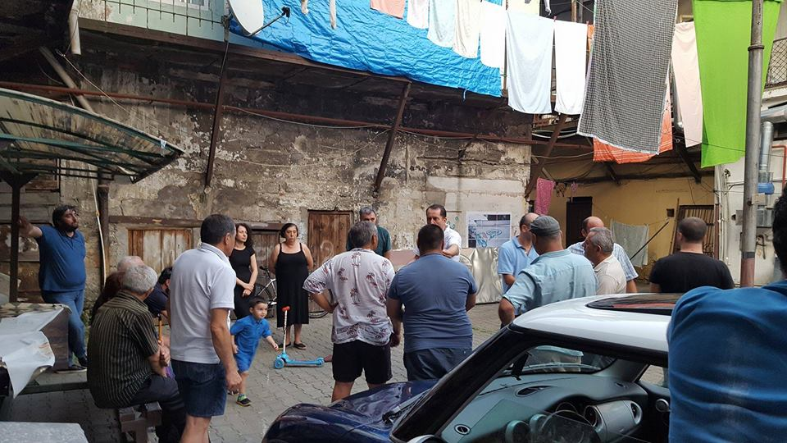

04 სექტემბერს ილია ვერძაძე ბათუმში ქუთაისის ქუჩაზე მცხოვრებ მოსახლეობას შეხვდა და ძველ ბათუმში არსებული პრობლემები მოისმინა.

Slide 29


ამა წლის დეკემბერში აჭარის ავტონომიური რესპუბლიკის უმაღლესი საბჭოს თავმჯდომარე და დელეგაციის წევრები, მათ შორის ილია ვერძაძე ოფიციალური ვიზიტით პოლონეთში, ქვემო სილეზიაში იმყოფებოდნენ.

Slide 30



14 დეკემბერს ილია ვერძაძე ბათუმელების პრობლემებსა და შეხედულებებს მუნიციპალურ ტრანსპორტში მგზავრობის დროს გაეცნო.

Slide 31
მადლობა ყურადღებისთვის!

